Slide 1
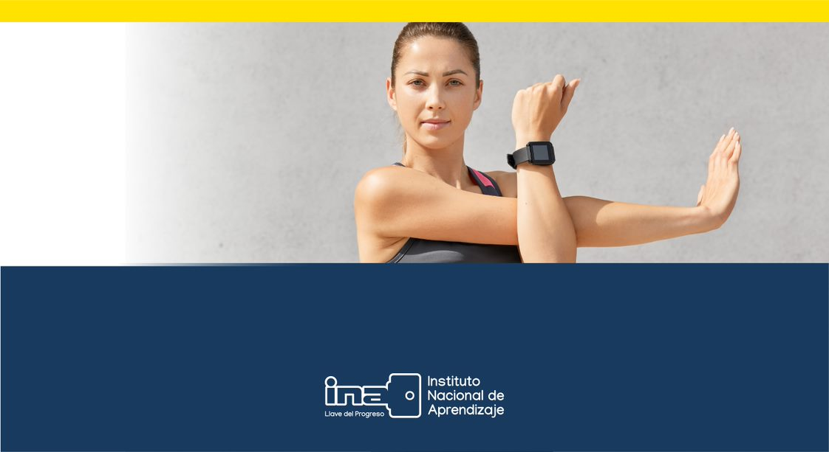
Parte II: Estiramientos y movilización de previo a la realización de automasaje

Slide 2

2. Estiramientos
    Este recurso es una continuación del recurso llamado Parte I: Estiramientos y movilización de previo a la realización de automasaje, antes de estudiar estos contenidos, asegúrese de haber comprendido oportunamente los temas del recurso anterior. Este recurso contiene los siguientes apartados:
    Introducción
    Beneficios
    Tipos de estiramiento
    Contraindicaciones
    Metodología
    Ejercicios de estiramientos sugeridos previo a la realización de automasajes relajantes
Referencias bibliográficas de todo el tema (incluye la parte I y parte II)

Slide 3
Estiramientos
Los estiramientos, también conocidos como stretching, son técnicas para mejorar y mantener la flexibilidad por medio de una acción de alargamiento y tracción.
Se pueden realizar estiramientos a nivel articular (deben llevarse a cabo por profesionales) o muscular. Acorde con los intereses de este curso, serán estudiados los estiramientos musculares, los cuales deben realizarse acatando puntualmente las indicaciones y especificaciones de cada uno de los movimientos con el fin de que los resultados sean realmente favorables.
Los estiramientos musculares se pueden realizar tanto con fines preventivos como terapéuticos, en este caso se estudiarán técnicas y dosificaciones para la prevención de lesiones previo a la realización de un automasaje relajante.

Slide 4

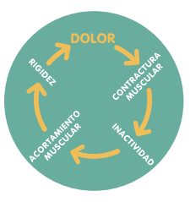
En el gráfico anterior se muestra la relación entre diferentes factores que pueden generar dolor. La realización constante de técnicas de estiramiento no solo permite preparar los músculos para una actividad, sino que también permite aliviar el dolor o molestia en algunas zonas.
Tras la realización de estiramientos se genera un aumento en la longitud del músculo, lo cual, a la vez permite mejor movilidad. Asimismo, favorece la relajación muscular, pudiendo ejercer una acción preventiva en aquellas actividades con movimientos muy repetitivos o forzados.
Imagen tomada de https://prevencion.asepeyo.es/wp-content/uploads/Estiramientos-Prevencion-2020.pdf

Slide 5
Beneficios de los estiramientos
Mejora la circulación, oxigenación, flexibilidad y resistencia de los músculos.
Mejora la postura corporal.
Mejora el calentamiento y enfriamiento en una sesión de ejercicios.
Permite prevenir lesiones cuando se realizan previos a una actividad que implica mucha movilidad o esfuerzo.
Disminución del tono muscular.
Ayudan a aumentar la temperatura de la musculatura.
Ayudan a disminuir el dolor o molestias musculares.
Promueven el aumento del rango de movimiento articular.

Slide 6
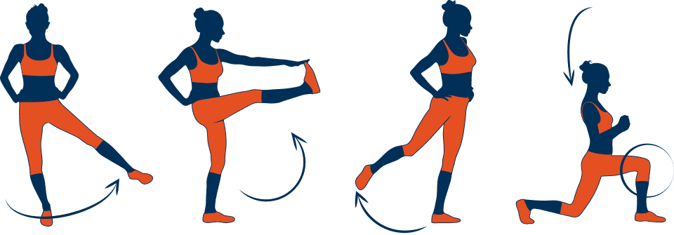
Tipos de estiramientos
Estiramientos balísticos
Este tipo de estiramiento se caracteriza por realizar movimientos rítmicos y rápidos de rebote o balanceos. Estos permiten aumentar la flexibilidad activa y ayudar a preparar la zona para un ejercicio o actividad (ante todo usado para deportes).
Esta es una técnica compleja y ante todo recomendada para personas que practican deportes, se requiere dominar bien la técnica y/o recibir asesoramiento de un profesional antes de realizarla.
Estiramientos balísticos: Imagen tomada de https://www.fisioterapia-online.com/articulos/estiramientos-musculares-tipos-caracteristicas-y-utilidades

Slide 7
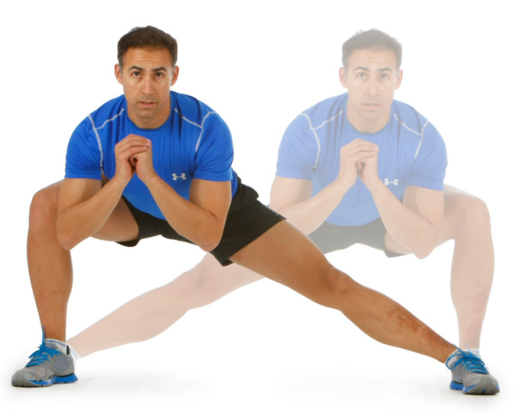
Estiramientos dinámicos
Se definen como las elongaciones musculares que se pueden ejecutar por la contracción de músculos antagonistas (es decir aquellos que realizan funciones contrarias).
Estos estiramientos se realizan pasando de una posición a otra (posiciones iguales pero alternando entre derecha e izquierda como lo muestra la imagen).
Estos se ejecutan de forma lenta y controlada.
Estiramiento dinámico: Imagen tomada de https://www.fisioterapia-online.com/articulos/estiramientos-musculares-tipos-caracteristicas-y-utilidades

Slide 8
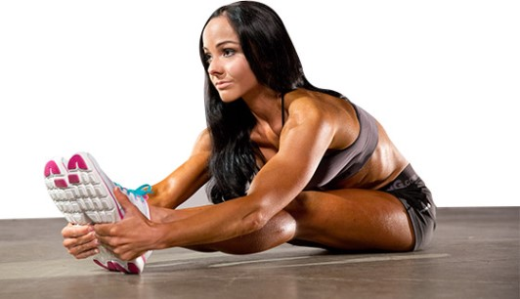
Estiramientos estáticos
Estos estiramientos se realizan de manera lenta y sostenida para proteger los tejidos blandos, lo cual ayuda a incrementar la flexibilidad de los músculos. Es importante que durante la realización de estos ejercicios, la postura corporal sea correcta para evitar lesiones.
Para efectos de prepararse para la realización de técnicas de automasaje, los estiramientos estáticos son los recomendados. Por lo tanto, serán explicados detalladamente en esta presentación los estiramientos de miembros superiores y otros importantes.
Estiramiento dinámico: Imagen tomada de https://www.fisioterapia-online.com/articulos/estiramientos-musculares-tipos-caracteristicas-y-utilidades

Slide 9

Contraindicaciones de los estiramientos
Para este curso, se recomienda la realización de ejercicios de estiramiento previos a la realización de técnicas de automasaje. Sin embargo, se debe tomar en cuenta que toda técnica tiene sus contraindicaciones, por lo tanto, se sugiere tomar en cuenta la siguiente información y abstenerse de realizar estiramientos si se tiene alguna de estas condiciones. Debe consultar con un profesional en salud en caso de que tenga dudas sobre alguna condición de salud.

Slide 10
Contraindicaciones de los estiramientos
Evitar estiramientos de columna en caso de tener hernias.
Desgarros recientes (no estirar la zona)
Fracturas recientes que no han consolidado.
Cuando existe un bloqueo óseo que limita la movilidad articular.
Estar en presencia de un proceso inflamatorio agudo o uno infeccioso.
Presencia de dolor agudo y punzante de la articulación que se quiera mover.
Presencia de hematoma o algún trauma tisular.
Cuando existe hipermovilidad.
Si se está en estado de embarazo, consultar antes con su médico.
Consulte con un profesional en salud si tiene dudas sobre otra condición.

Slide 11
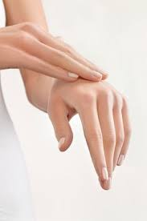
Estiramiento de manos previo a la realización de automasaje
Como se mencionó anteriormente, en este documento se estudiarán estiramientos estáticos recomendados previo a la realización de automasaje.
A continuación se presentan 4 imágenes con los estiramientos mínimos necesarios para una rutina de estiramientos, además se presentan videos e infografías que permiten complementar la información para una sesión de estiramientos más integral.
Previo al estudio de esta rutina, lea y comprenda la siguiente diapositiva que explica la forma en que se deben realizar los estiramientos.
Esta foto de Autor desconocido está bajo licencia CC BY-SA

Slide 12

Metodología para estiramientos
Se deben realizar de forma lenta y controlada.
No deben causar dolor (al inicio es normal sentir un pequeño jalón, esta sensación debe disminuir con las repeticiones, si el dolor persiste consulte con su médico).
Esta foto de Autor desconocido está bajo licencia CC BY
Siempre se debe velar por mantener una higiene postural adecuada (ante todo cuello y espalda recta).
Se deben realizar de 2 a 4 repeticiones de cada movimiento.
Cada estiramiento debe mantenerse por mínimo 15 segundos, lo ideal es 30 segundos.
Durante los estiramientos se debe mantener una respiración constante y profunda, no se debe sostener la respiración.

Slide 13
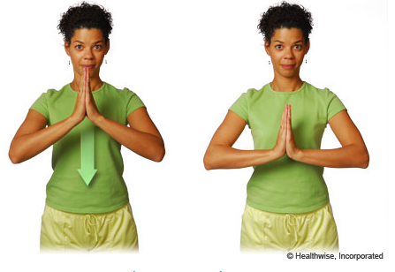
Estiramiento en posición de oración
Comience con las palmas juntas frente al pecho, justo debajo del mentón.
Lentamente baje las manos hacia la línea de la cintura, manteniendo las manos cerca del estómago y las palmas juntas hasta que sienta un estiramiento de leve a moderado debajo de los antebrazos.
Mantenga esta posición entre 15 y 30 segundos, por lo menos. Repita de 2 a 4 veces.
Fuente: Personal de Healthwise (2021). Ejercicios de estiramiento para las muñecas. https://www.cigna.com/es-us/individuals-families/health-wellness/hw/ejercicios-de-estiramiento-para-las-muecas-zm2666

Slide 14
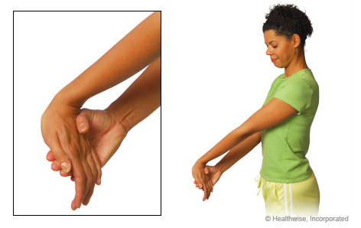
Estiramiento de flexor de muñeca
Extienda el brazo frente a usted, con la palma hacia arriba.
Doble la muñeca y apunte con la mano hacia el piso.
Con la otra mano, doble suavemente la muñeca aún más hasta que sienta un estiramiento entre leve y moderado en el antebrazo.
Mantenga esta posición entre 15 y 30 segundos, por lo menos. Repita de 2 a 4 veces.
Fuente: Personal de Healthwise (2021). Ejercicios de estiramiento para las muñecas. https://www.cigna.com/es-us/individuals-families/health-wellness/hw/ejercicios-de-estiramiento-para-las-muecas-zm2666

Slide 15
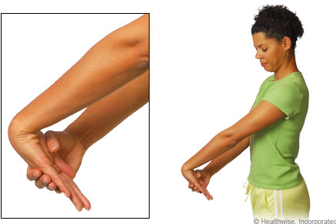
Estiramiento de extensor de muñeca
Extienda el brazo frente a usted, con la palma hacia abajo.
Doble la muñeca y apunte con la mano hacia el piso.
Con la otra mano, doble suavemente la muñeca aún más hasta que sienta un estiramiento entre leve y moderado en el antebrazo.
Mantenga esta posición entre 15 y 30 segundos, por lo menos. Repita de 2 a 4 veces.
Fuente: Personal de Healthwise (2021). Ejercicios de estiramiento para las muñecas. https://www.cigna.com/es-us/individuals-families/health-wellness/hw/ejercicios-de-estiramiento-para-las-muecas-zm2666

Slide 16
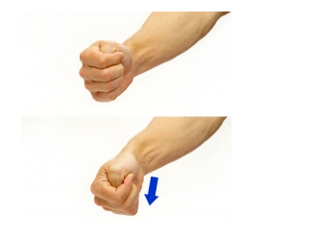
Estiramiento de extensor de pulgar
1. Tomen su pulgar firmemente con sus otros cuatro dedos.
2. Entonces mientras se mantiene la muñeca en posición neutral, giren la misma hacia el suelo.
3. Mantenga esta posición entre 15 y 30 segundos, por lo menos. Repita de 2 a 4 veces
Fuente: Diaz, S. (2018). Ejercicios de estiramiento para antebrazos. https://www.musculaciontotal.com/ejercicios-de-estiramiento/estirar-antebrazos/

Slide 17
Ejercicios de estiramiento
A continuación se presenta una serie de videos que muestran diversos ejercicios de estiramiento que se recomiendan previo a una sesión de automasaje, e incluso también se pueden repetir al finalizar la sesión para mayor relajación y bienestar.
Se recomienda observar cada video y luego realizar la secuencia demostrada. Es importante señalar que los videos muestran la postura y movimiento de cada estiramiento, sin embargo la demostración se realiza en pocos segundos, por lo tanto a la hora de realizar el ejercicio se deben recordar las indicaciones de metodología explicadas anteriormente (cada movimiento 15-30 segundos y otras)

Slide 18

Estiramiento de dedos de las manos
Fuente: Sputnik Climbing (2018). Estiramientos de dedos de las manos. https://www.youtube.com/watch?v=p6UesmSs5fI&list=PLO2XFfnnnQKF_mqVHazXmwi-tpWvpbIPx&t=33s

Slide 19
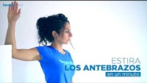
Estiramiento de antebrazos
Fuente: Sputnik Climbing (2018). Estiramientos de antebrazo. https://www.youtube.com/watch?v=pO833IvcvYg&list=PLO2XFfnnnQKF_mqVHazXmwi-tpWvpbIPx&index=2

Slide 20
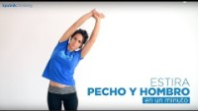
Estiramiento de pecho y hombro
Fuente: Sputnik Climbing (2018). Estiramientos de pecho y hombro. https://www.youtube.com/watch?v=0zHWVQa4BZI&list=PLO2XFfnnnQKF_mqVHazXmwi-tpWvpbIPx&index=3

Slide 21
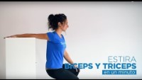
Estiramiento de bíceps y tríceps
Fuente: Sputnik Climbing (2018). Estiramientos de bíceps y tríceps. https://www.youtube.com/watch?v=F1eyHTCnRrA&list=PLO2XFfnnnQKF_mqVHazXmwi-tpWvpbIPx&index=4

Slide 22

Estiramiento del cuello
Fuente: Sputnik Climbing (2018). Estiramientos de cuello. https://www.youtube.com/watch?v=h6dgqY44WOA&list=PLO2XFfnnnQKF_mqVHazXmwi-tpWvpbIPx&index=5

Slide 23

Estiramiento de espalda
Fuente: Sputnik Climbing (2018). Estiramientos de espalda. https://www.youtube.com/watch?v=SYwT1-d8FKQ&list=PLO2XFfnnnQKF_mqVHazXmwi-tpWvpbIPx&index=6

Slide 24
Ejercicios de estiramiento
Como se ha podido analizar, existen gran variedad de ejercicios de estiramiento ya que cada músculo puede trabajarse mediante rutinas de estiramiento.
Los estiramientos presentados anteriormente son algunos de los que se recomiendan para los objetivos de este curso; procure realizarlos de manera consciente, respetando todas las contraindicaciones y metodología explicados en este material.
En caso de tener dudas con relación a un ejercicio, converse con la persona profesora encargada del curso, consulte las referencias colocadas al final de la presentación, o bien, consulte con un profesional en el área, es importante que los estiramientos se lleven a cabo de manera correcta para obtener efectos favorables.

Slide 25
Ejercicios de estiramiento
Finalmente se recomienda visitar la siguiente referencia (dar clic en link subrayado en color azul) para observar algunos ejercicios de estiramiento para miembros inferiores que pueden servir de complemento para las técnicas de automasaje. En caso de que lo prefiera, puede consultar una síntesis de esta información en la infografía llamada “Estiramientos de piernas” colocada en los recursos complementarios de esta semana
Fisioonline (2022). 8 Estiramientos para cuidar tus piernas y evitar lesiones. https://www.fisioterapia-online.com/infografias/8-estiramientos-para-cuidar-tus-piernas-y-evitar-lesiones

Slide 26
Recomendaciones
A pesar de que en el presente curso se presenta información asociada a la realización de técnicas de automasaje, no se puede obviar que la preparación del cuerpo mediante movimientos articulares y estiramientos puede ser de gran utilidad en otros contextos.
Las rutinas aquí presentadas ayudan al bienestar y adecuado funcionamiento del cuerpo y sirven como preparación ante de realizar tareas o trabajos que requieren esfuerzo del cuerpo o el mantenimiento de ciertas posturas por periodos prolongados.
Por lo tanto, se sugiere incorporar rutinas de movilizaciones y estiramientos a sus actividades de la vida diaria.

Slide 27
Referencias
  Diaz, S. (2018). Ejercicios de estiramiento para antebrazos. https://www.musculaciontotal.com/ejercicios-de-estiramiento/estirar-antebrazos/
  Drugs.com. (2022). Ejercicios de rango de movimiento articular activo. https://www.drugs.com/cg_esp/ejercicios-de-rango-de-movimiento-activo.html
  Fisioonline (2022). Estiramientos musculares. Tipos, características y utilidades. https://www.fisioterapia-online.com/articulos/estiramientos-musculares-tipos-caracteristicas-y-utilidades
  Humberto Arrieta, Jorge (2006). Los Estiramientos: Ejercicio Fundamental para Estar Bien. Revista Científica General José María Córdova, 4(4),41-43. https://www.redalyc.org/articulo.oa?id=476259067012
  Nelson, A., Kokkonen, J. (s.f). Anatomía de los estiramientos. https://www.untumbes.edu.pe//bmedicina/libros/Libros%20de%20Anatom%C3%ADa%20III/libro83.pdf
  Personal de Healthwise (2021). Ejercicios de estiramiento para las muñecas. https://www.cigna.com/es-us/individuals-families/health-wellness/hw/ejercicios-de-estiramiento-para-las-muecas-zm2666
  Ruiz, K. (2015). Aplicación de masaje relajante. Instituto Nacional de Aprendizaje, Costa Rica.

Slide 28
Videos
  Sputnik Climbing (2018). Estiramientos de dedos de las manos. https://www.youtube.com/watch?v=p6UesmSs5fI&list=PLO2XFfnnnQKF_mqVHazXmwi-tpWvpbIPx&t=33s
  Sputnik Climbing (2018). Estiramientos de antebrazo. https://www.youtube.com/watch?v=pO833IvcvYg&list=PLO2XFfnnnQKF_mqVHazXmwi-tpWvpbIPx&index=2
  Sputnik Climbing (2018). Estiramientos de pecho y hombro. https://www.youtube.com/watch?v=0zHWVQa4BZI&list=PLO2XFfnnnQKF_mqVHazXmwi-tpWvpbIPx&index=3
  Sputnik Climbing (2018). Estiramientos de bíceps y tríceps. https://www.youtube.com/watch?v=F1eyHTCnRrA&list=PLO2XFfnnnQKF_mqVHazXmwi-tpWvpbIPx&index=4
  Sputnik Climbing (2018). Estiramientos de cuello. https://www.youtube.com/watch?v=h6dgqY44WOA&list=PLO2XFfnnnQKF_mqVHazXmwi-tpWvpbIPx&index=5
  Sputnik Climbing (2018). Estiramientos de espalda. https://www.youtube.com/watch?v=SYwT1-d8FKQ&list=PLO2XFfnnnQKF_mqVHazXmwi-tpWvpbIPx&index=6

